Slide 1



Slide 2


中国临床资产的全球化决策框架：注册、安全体系与价值实现
以本土数据为基础，选对监管路径，配套完善的药物警戒体系，支撑产品走向全球
会议议程
1 - 将本土数据转化为全球价值
2 - 监管路径
3 - 药物警戒：全球扩张的瓶颈
Notes:
Nan – opening remark about the webinar

Slide 3



Nan Shao, PhD, MBA
Ergomed Consulting
执行副总裁
Sanja Prpić, MPharm
Ergomed集团
PrimeVigilance
战略顾问
Alex Kavros, PhD
Ergomed集团
药物开发与商业化战略
高级副总裁
Notes:
Each presenter introduce themselves

Slide 4
从中国/亚洲成功走向全球
本土数据的优势，如何转化为全球监管认可、安全体系支撑与商业价值？
中国创新药的研发水平正快速接近国际前沿，但全球成功取决于监管认可度、安全体系可拓展性、医保报销与长期资产价值等多重因素。
中国临床成功
全球化准备度
FDA / EMA 批准
HTA 评估
医保报销
商业价值
获批
医保报销
安全可扩展性
全球价值
Notes:
Alex

Slide 5
全球化面临的六大差距
优质的亚洲创新资产，为何在全球市场推进受阻？
多数项目受阻并非因为作用机制不成立，而是几个关键环节存在差距——监管难以建立信心、结果难以外推、价值难以获得认可，最终限制了全球化进程。
人群差距
临床实践差距
证据差距
研究结果能否外推至中国患者之外的人群？
对照药是否反映了美/欧的标准治疗方案（SoC）？
终点、生物标志物及临床结局是否具备全球相关性？
安全性差距
监管差距
价值差距
药物安全体系是否足够成熟？
是否足够早地与FDA/EMA完成监管沟通并达成共识？
HTA机构是否认可具有实际意义的临床附加获益？
疗效确切是前提，能否获得全球监管的信任才是关键。
Notes:
Alex

Slide 6
监管先例
FDA与EMA的监管体系各有不同的演进路径
EMA
FDA
越来越接受以中国数据为主的肿瘤学数据集
期望全球性证据
在特定情况下可接受仅来自中国患者的数据
通常要求有西方人群代表性
关注科学合理性与完整证据链
关注研究结果对美国患者的适用性
对人群构成的要求更加灵活
对数据外推的要求更高
更大的整合安全性数据库、更长的随访时间，同时仍有明确的“中国首发”获批案例
近期案例
通常要求
替雷利珠单抗
舒格利单抗
阿美替尼
MRCTs
西方数据
桥接试验
罗沙司他
问题不在于数据是否来自中国，而在于外推策略是否合理。
Notes:
Alex
1. China pivotal study plus global confirmatory study
Fruquintinib is the clearest example.
China data establish efficacy and initial marketing approval, while a global study addresses ethnic representation, treatment-practice differences and regulatory confidence. Global FRESCO-2 study complemented Chinese FRESCO
2. Predominantly China-generated evidence accepted directly by EMA
The strongest examples are:
Sugemalimab
Aumolertinib
Serplulimab, with qualifications
These precedents suggest that EMA can accept geographically concentrated evidence when:
the treatment effect is large and clinically persuasive;
disease biology is not expected to differ materially;
pharmacokinetics and exposure-response are adequately characterised;
the comparator remains clinically relevant;
safety exposure is sufficiently mature;
inspection and data-integrity concerns are resolved.

Slide 7
四大启示
成功实现从中国走向全球的项目有哪些共同特征？
1
全球对照药
2
群体药代动力学 (PopPK)
全球公认的标准治疗方案
通常可替代正式的种族桥接试验
伊布替尼 • 吉非替尼 • 化疗
替雷利珠单抗 • 呋喹替尼 • 斯鲁利单抗
3
西方人群亚组证据
4
早期数据外推策略
即使西方人群占比有限，也能降低监管疑虑
在III期临床前规划整体论证逻辑
RATIONALE-302 • ASTRUM-005
在关键试验前明确全球开发逻辑
监管机构评估的是可信度，而非地域来源。

Slide 8
接受度取决于具体情境
疾病背景为何至关重要
肿瘤领域
罕见病
慢性疾病
灵活性较高
基于具体案例的灵活性
灵活性较低
肥胖症
哮喘
银屑病
糖尿病
替雷利珠单抗
舒格利单抗
斯鲁利单抗
特瑞普利单抗
鼻咽癌 (NPC) 先例
客观终点与生物标志物人群
疾病的地域分布可能比种族因素更重要
长期安全性、人群多样性与支付方审视共同起主导作用。
同一套中国数据，在不同疾病背景下，可能已经足够、需要桥接，或仍然不足。

Slide 9
获批与价值
FDA、EMA 与 HTA 关注的重点各不相同
FDA
EMA
HTA/JCA
Payers
能否获批
获益是否大于风险？
是否优于现行治疗方案？
是否值得支付？
当前选择的对照药，将影响后续所有关键决策：
FDA审查
EMA审查
HTA评估结果
定价能力
获批并不等同于价值。

Slide 10
真实的商业化路径
全球获批 ≠ 全球价值
临床
成功
监管
审批
HTA
评估
医保报销
价格
达成
全球资产
价值
✓
获批并获得报销
✓
获批但准入受限
✓
获批但面临显著的价格压力
✓
获批但附加获益评级有限
监管批准带来市场准入，HTA 与医保报销才决定最终实现的价值。

Slide 11
价值保护
全球定价空间
欧洲或日本的定价决策，已不再仅仅影响当地市场。
所选对照药能否支持溢价定价？
HTA评估机构是否认可附加获益？
?
?
?
应优先在哪个市场上市？
?
应在哪些市场采用保密返利机制？
公开定价将如何影响全球层面的准入谈判？
?
监管策略
+
HTA策略
+
定价策略
+
上市顺序规划
= 全球价值保护

Slide 12







SECTION 3 / 监管执行
将具有潜力的本土临床
资产转化为可执行的
全球开发方案
选择合适的申报路径、识别证据缺口、与监管机构沟通并对齐关键决策，并为全球申报做好准备。
五项决策，一套可执行的方案。
申报路径 • 证据缺口 • 监管机构沟通 • 全球证据计划 • 申报准备

Slide 13


监管机构参与
FDA 与欧盟采用不同的运作模式
美国
欧盟 / 欧洲经济区
以IND为中心的运作模式
+
欧洲药品监管网络
科学建议可用于对齐开发计划
审评部门主导 • 会议驱动 • 单一 IND
临床试验通过CTIS提交，由相关成员国开展协调审评并分别作出授权决定
监管沟通节点
开发建议
Pre-IND • B / C / D 类会议 • EOP2 • Pre-NDA/BLA
科学建议 • 面向已获孤儿药资格认定产品的方案协助（Protocol Assistance）
临床试验审批
临床试验启动
EU/EEA：通过CTIS提交并由成员国审评
EU/EEA以外：按照各国监管路径申报
IND是开展美国临床开发的基础
集中程序下的MAA审评
正式监管会议应围绕明确的开发决策节点来安排。
CHMP开展科学评估 → 欧盟委员会作出上市许可决定
ATMP由CAT参与评估；PDCO负责儿科要求，COMP负责孤儿药资格相关评估
临床试验授权与欧盟上市申报是两个不同层面的监管事项：CTIS或国家层面的批准，并不意味着EMA认可现有的证据方案。
来源：FDA 正式会议指南；EMA 科学建议/方案协助、CTIS 及集中程序相关资料。

Slide 14
监管路径评估
监管路径的价值在于改变开发策略
研发需求
对开发策略的影响
严重疾病 + 未被满足的临床需求
快速通道 / 突破性治疗
PRIME
更早、更频繁的沟通
具备早期批准依据
加速批准
有条件上市许可
(Conditional MA)
附带上市后证据义务
罕见病
孤儿药资格 + 罕见病项目
孤儿药资格 + 方案协助 (Protocol Assistance)
支持就终点可行性和小样本开发开展监管沟通
先进疗法
符合条件可获RMAT认定
ATMP / CAT 路径
CMC、持久性及长期随访
常规研发路径
标准NDA / BLA
适用时通过集中程序申报 MAA
完整的证据支持包
监管路径或认定只有在能够影响沟通机会、证据要求、开发时间或投资决策时，才真正具有战略价值。美国和欧盟路径并非一一对应，其适用条件及证据要求存在差异。
来源：FDA 快速通道项目/RMAT/孤儿药相关指南；EMA PRIME、条件性上市许可、孤儿药及 ATMP 路径。

Slide 15
全球证据计划
就全球证据包的构建方案与监管机构对齐
作出关键承诺前，先对齐核心决策
确定证据体系
A
记录经监管沟通确认的方案
剂量
终点 + 估计目标
对照药
本地医疗实践 + 标准治疗
区域贡献度
安全性数据库
CMC可比性
以本土数据包为核心
以本土关键性研究数据包作为核心证据
根据需要补充有针对性的PK、安全性或区域支持数据
方案策略
区域样本计划
桥接依据
承诺清单
申报证据图谱
B
前瞻性多区域临床试验（MRCT）
开展一项多区域临床试验
前瞻性规划各区域的样本贡献
C
新的全球关键性研究方案
监管沟通时机
应与
关键决策节点相匹配。
当本土研究无法支持预期的全球申报时，重新设计关键性研究策略
这些证据计划架构可根据所识别缺口的严重程度，为后续的 Go、Bridge 或 Globalize 整体决策提供支持。
应尽早评估申报缺口，并在关键性证据计划定稿前寻求监管意见。
框架参考 ICH E17 MRCT 原则、ICH E5 以及 FDA/EMA 研发沟通途径。

Slide 16

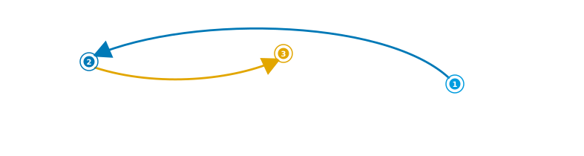
亚洲罕见病申办方
案例：围绕全球关键性试验分阶段安排监管沟通
背景
临床布局
遗传性罕见病
本地开发已取得一定进展
受试者招募以亚洲为主
美国项目启动时间紧迫
所选中东欧国家中，包括非欧盟/欧洲经济区（EU/EEA）国家。
美国
中东欧
亚洲
先获FDA许可
尽早启动国家级临床试验申报
主要入组区域
关键性试验设计已达成一致；欧盟监管可随后展开
选定国家包括非欧盟/欧洲经济区管辖区；随后寻求 EMA 建议
契合本地实践与标准治疗
本土经验 × 全球资源
临床试验同步开展，监管沟通分阶段进行
根据本地医疗实践和标准治疗评估方案假设
系统梳理证据包及既往FDA沟通记录，并推进后续监管沟通
就试验设计、样本量与执行方案进行协商
在会议前准备备选设计方案
获取更多数据后再寻求 EMA 建议
保留未来欧盟MAA申报的可能性
FDA先行
随后启动选定国家的临床试验申报
IND 生效／获准启动临床试验
+
关键设计确定
可行性评估
+
识别缺失证据
获取更多数据后、数据库锁定前
EU申报路径 — 待进一步验证
*本地临床试验获批并不意味着 EMA/CHMP 认可当前试验设计。
设计成果
论证充分 • 监管可接受 • 本地可执行
兼顾美国速度 • 亚洲招募优势 • 欧盟 MAA 选择权

Slide 17

申报规划
在关键性临床试验启动前规划申报资料包
五项工作模块
一 套整合的证据包
01
监管沟通记录
监管建议 • 协议 • 承诺事项
02
临床申报资料
从试验方案到CSR的可追溯性 • 数据标准 • ISS / ISE
03
CMC与质量
可比性 • 验证 • 供应 • 核查准备
04
区域监管义务
儿科 • 孤儿药 • 风险管理要求
05
申报策略
NDA / BLA / MAA 证据图谱 • 申报顺序
五大工作模块，共同构建一套可供申报的完整资料包。
监管策略确定所需的证据。
临床安全性决定证据是否可信。
下一步 / 试验层面的临床安全性：隐形的监管门槛
来源：FDA/EMA 申请和预授权框架；具体申报资料要求仍取决于具体产品。

Slide 18
药物警戒（PV）：全球扩张的瓶颈，以及可跨治疗领域复用的基础设施
上市许可申请（MAA） 提交前与审评期间的相关工作
差距分析与报告
全球层面活动
安全性数据库, 个例安全性报告（ICSR）, 信号管理, 全球文献监测, 质量管理体系（QMS）, 培训, 汇总报告, 监管情报, 审计与检查
MAA 提交
与合作伙伴（经销商、被许可方）的安全性数据交换协议（SDEA）
同情用药计划项目（Compassionate Use Program）
美国
风险评估与缓解策略（REMS）草案
早期可及性计划（EAP）
180
欧盟
药物警戒系统主文件（PSMF）
欧盟药物警戒负责人
（EU QPPV）
“同情用药计划及各地区报告要求差异
与合作伙伴（经销商、被许可方）制定安全性数据交换协议（SDEA）
将其他国家和地区的上市后严重个例报告提交至EudraVigilance 上市后模块（EVPM）。
210
风险管理计划
（RMP）
本地网络
日本
Eudra Vigilance 系统搭建
Notes:
Sanja

Slide 19
药物警戒（PV）：全球扩张的瓶颈，以及可跨治疗领域复用的基础设施
上市后相关工作
全球活动
PBRER/PSUR、PADER、SDEA、迎检准备
上市许可（MA）批准
美国
产品上市、REMS实施、PSP、医学信息（MI）呼叫中心
欧盟
额外风险最小化措施（aRMM）的落地实施
、产品上市、MI呼叫中心、本地文献检索、本地网络、PASS、PSUR数据库访问、安全变更流程建立
日本
Notes:
Sanja

Slide 20
可复用的评估框架
全球化就绪评估框架
临床就绪度
人群就绪度
安全性就绪度
✓
终点是否可接受？
✓
种族敏感性是否已明确？
✓
暴露量是否充分？
✓
对照药是否可接受？
✓
普适性是否已证实？
✓
剂量是否已优化？
运营就绪度
监管就绪度
价值就绪度
✓
是否符合 GCP 规范？
✓
是否已与FDA开展监管沟通？
✓
是否制定HTA策略？
✓
是否已做好迎检准备
✓
是否已与EMA开展监管沟通？
✓
是否有HRQoL证据？
✓
是否具备医保报销依据？
✓
是否考虑全球定价空间？
Notes:
Alex

Slide 21
决策逻辑
Go • Bridge • Globalise
GO
BRIDGE
GLOBALIZE
以中国为主的数据可能已足够
核心资料包基础扎实，但仍需定点补强。
需要进行根本性重新设计
✓
生物学依据充分
✓
PK（药代动力学）支持
✓
对照药不匹配、种族差异
✓
客观临床终点
✓
西方人群亚组数据
✓
全球认可的对照药
✓
额外的安全性数据
✓
终点存在问题
✓
真实世界证据 (RWE)
✓
安全性存在问题
✓
受试人群存在问题
疗效信号明确的肿瘤资产
标准治疗（SoC）不匹配的肿瘤资产
罕见病（欧/美极罕见）及生物标志物驱动的资产
非肿瘤资产（逐案评估）
问题并不在于：中国数据能否用于全球？
真正的问题在于：需要哪些证据，才能使其在全球范围内获得监管认可？
Notes:
Alex

Slide 22
最终审查清单
您的资产、安全体系和价值策略是否已做好全球化准备？
资产就绪？
安全就绪？
价值就绪？
✓
对照药
✓
SAE/SUSAR流程
✓
HTA策略
✓
终点策略
✓
定期安全性报告
✓
欧盟联合临床评估（JCA）
✓
剂量依据
✓
信号检测
✓
HRQoL证据
✓
人群适用性
✓
医学审核
✓
全球定价空间
✓
与监管的共识达成情况
✓
迎检就绪
✓
上市顺序规划
✓
QPPV/PSMF规划
最成功的中国创新资产，会同步布局监管获批、医保准入、可规模化的安全运营以及可持续的全球价值创造。
Notes:
Alex

Slide 23
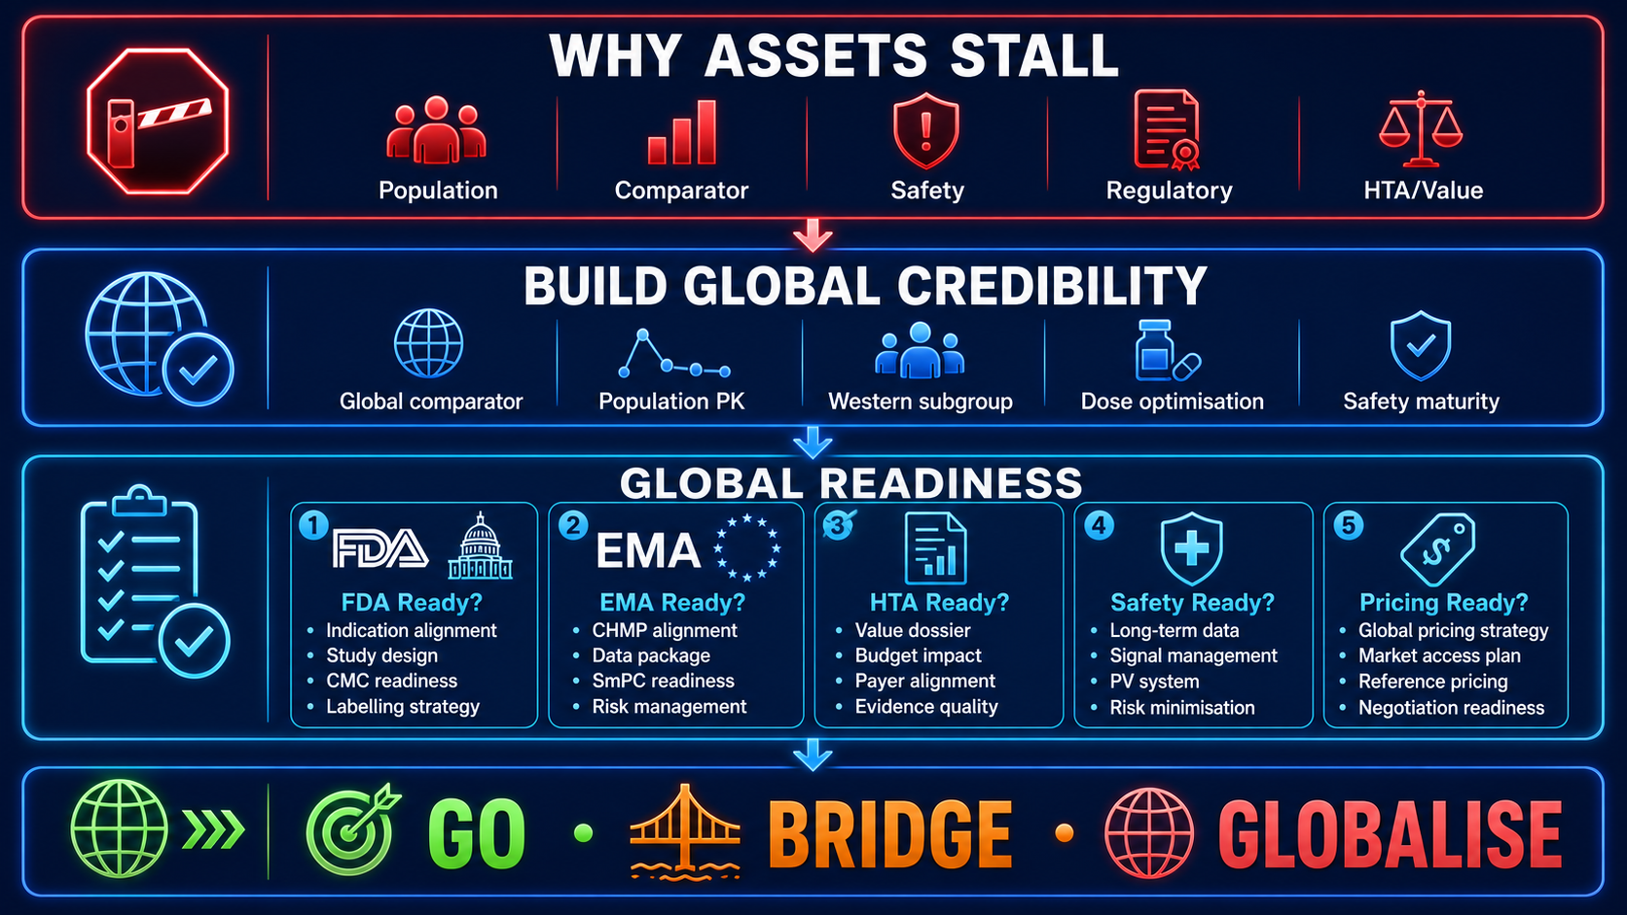
为什么资产会停滞
人群
对照药
安全性
监管
HTA/价值
建立全球监管可信度
全球对照药
群体药代动力学
西方人群亚组
剂量优化
安全性成熟度
全球化准备度
FDA准备？
适应症对齐
研究设计
CMC就绪
标签策略
EMA准备？
CHMP 对齐
申报资料包
产品特性概要（SmPC）
风险管理
HTA准备？
价值卷宗
预算影响
支付方对齐
证据质量
安全准备？
长期数据
信号管理
PV系统建设
风险最小化
定价准备？
全球定价策略
市场准入计划
参考定价
谈判就绪度
Notes:
Alex

Slide 24


Q&A
如有任何问题,欢迎随时垂询 !
Email: daorong.zhang@ergomedgroup.com
Website: www.primevigilance.com, www. ergomedgroup.com

Slide 25
谢 谢 ！
如有任何问题,欢迎随时垂询 !
Email: daorong.zhang@ergomedgroup.com
Website: www.primevigilance.com, www. ergomedgroup.com

